Slide 1
Mario Mandžukić
Napravio: Mihael Marić

Slide 2
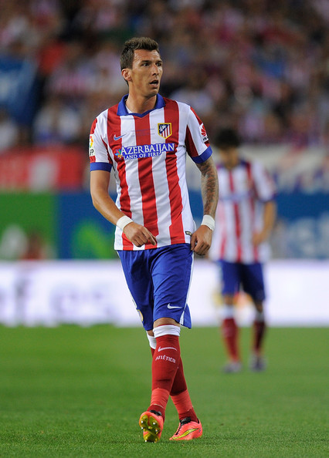
Osobno o njemu :
Nadimak : Mandžo, Super Mario ..
Rođen : 21.svibnja.1986
Visina : 186 cm
Trenutačni klub: Atletico Madrid
Broj : 9
Pozicija : Napadač

Slide 3
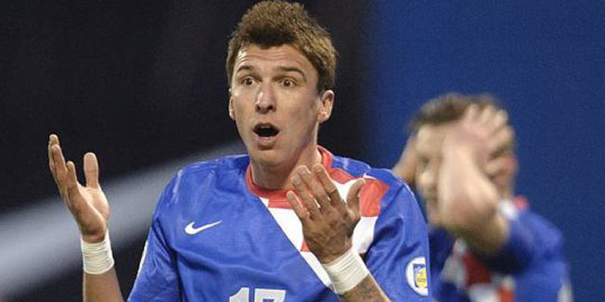
...
Mario Mandžukić je iz Slavonskog Broda i hrvatski je nogometaš. Trenutno nastupa u Španjolskom Atleticu i za hrvatsku reprezentaciju.

Slide 4
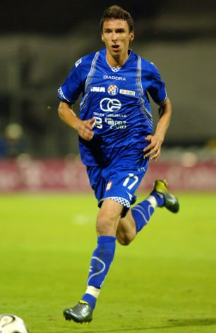
Klupska karijera: Dinamo Zagreb
Zbog vrlo dobrih igara pod vodstvom Miroslava Blaževića u Zagrebu koji ga je isprva napadao pobudio je javno zanimanje gradskog rivala Dinama. Nakon dugih pregovora i odbijanja ipak je prešao u Maksimirski klub.
Odigrao je dosta dobrih utakmica u dresu Dinama a posebno se istaknuo protiv Ajaxa kada je postigao dva pogotka.
Kasnije u novinama je dobio najveću ocjenu 10.

Slide 5
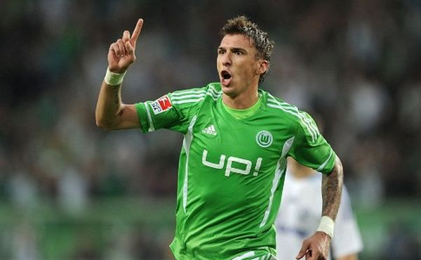
Wolfsburg
16.srpnja 2010 godine je prešao u redove njemačkog prvoligaša VfL Wolfsburga.
U dvije godine igranja za njemački klub Mandžukić je postigao 20 pogodaka u 56 nastupa i pokazao se jednim od najboljih igrača glavom u Bundesligi.

Slide 6
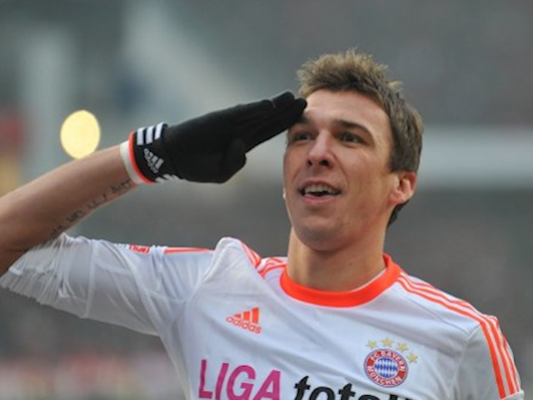
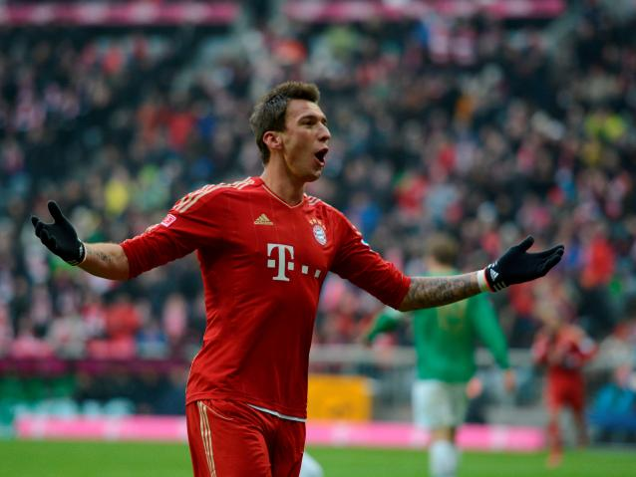
Bayern Munchen
26.lipnja 2012 godine Mario potpisuje četverogodišnji ugovor s njemačkim Bayernom. Nakon dolaska u klub pokazao se kao pravo pojačanje u klubu jer je često bio strijelac. Time je osigurao mjesto u prvh 11 nogometnog giganta iz Munchena.
Na ulasku u 2013 godinu bio je i vodeći strijelac Bundeslige.
S Bayernom je osvojio sve šta se te godine mogli ali najznačajnije je bilo to da je u finalu Lige Prvaka postigao pogodak i tako postao prvo Hrvat kome je to uspjelo.

Slide 7
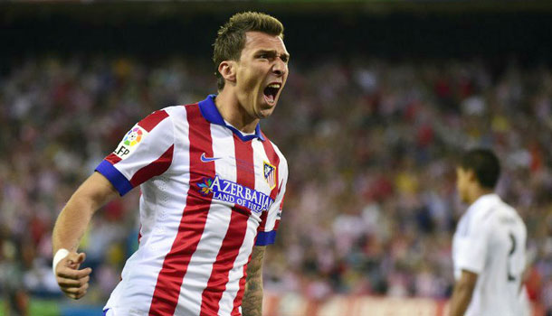
Atletico Madrid
10. srpnja 2014 godine potpisao je petogodišnji ugovor sa španjolski velikanom Atleticom iz Madrida.Atletico ga je platio 22 milijuna eura Bayernu.
Dana 22. kolovoza zabio je svoj prvi pogodak u dresu Atletica i to protiv gradskih rivala Reala iz Madrida u Super Kupu u kojem je Atletico slavio .

Slide 8
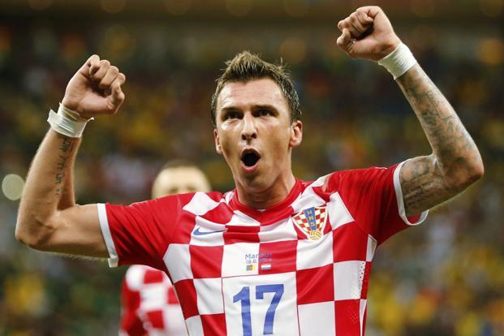
KRAJ ☺

